Slide 1

TỔNG QUAN
Bike Store Analytics Copilot
Hệ thống demo phân tích bán lẻ xe đạp — theo dõi doanh thu, tồn kho, khách hàng và hỏi đáp số liệu bằng tiếng Việt. Biến 9 file CSV thành kho dữ liệu phân tích đáng tin cậy, giúp ra quyết định nhanh hơn với KPI thống nhất.

Slide 2




CÔNG NGHỆ
Kiến Trúc Phân Lớp — Dữ Liệu, API, Giao Diện & AI
Data Layer
API & UI Layer
Supabase PostgreSQL với 5 schema: raw, staging, analytics, agent, audit. Python + pandas + SQLAlchemy xử lý ETL và kiểm tra chất lượng.
FastAPI cung cấp endpoint /copilot/ask và /metrics/*. Next.js/React + TypeScript cho giao diện demo với auth HttpOnly cookie.
AI Agent Layer
Dashboard Nội Bộ
Multi-agent tiếng Việt với metric catalog, SQL templates, Graph RAG metadata và SQL guardrails an toàn.
Streamlit + Plotly giúp team data kiểm tra nhanh phân tích và xác thực kết quả trước khi demo khách hàng.

Slide 3

PHÂN BỔ DỮ LIỆU
Từ Dữ Liệu Thô Đến Mart Nghiệp Vụ
Quy Trình Chuyển Đổi
raw
staging
analytics
agent
Snapshot nguyên bản, đối chiếu số dòng nguồn
Chuẩn hóa kiểu dữ liệu, ngày tháng, khóa liên kết
fact_sales, fact_inventory, dimensions và marts
Metric catalog, SQL templates, metadata AI Copilot
audit/report
Kết quả kiểm tra chất lượng — 34/34 checks PASS
Số Liệu Nổi Bật
1,615
4,722
Đơn hàng
Order items
1,445
7.7M
Khách hàng
Doanh thu ($)
Sau chiết khấu
Nguồn: 9 CSV gồm brands, categories, customers, orders, order_items, products, staffs, stocks, stores.

Slide 4
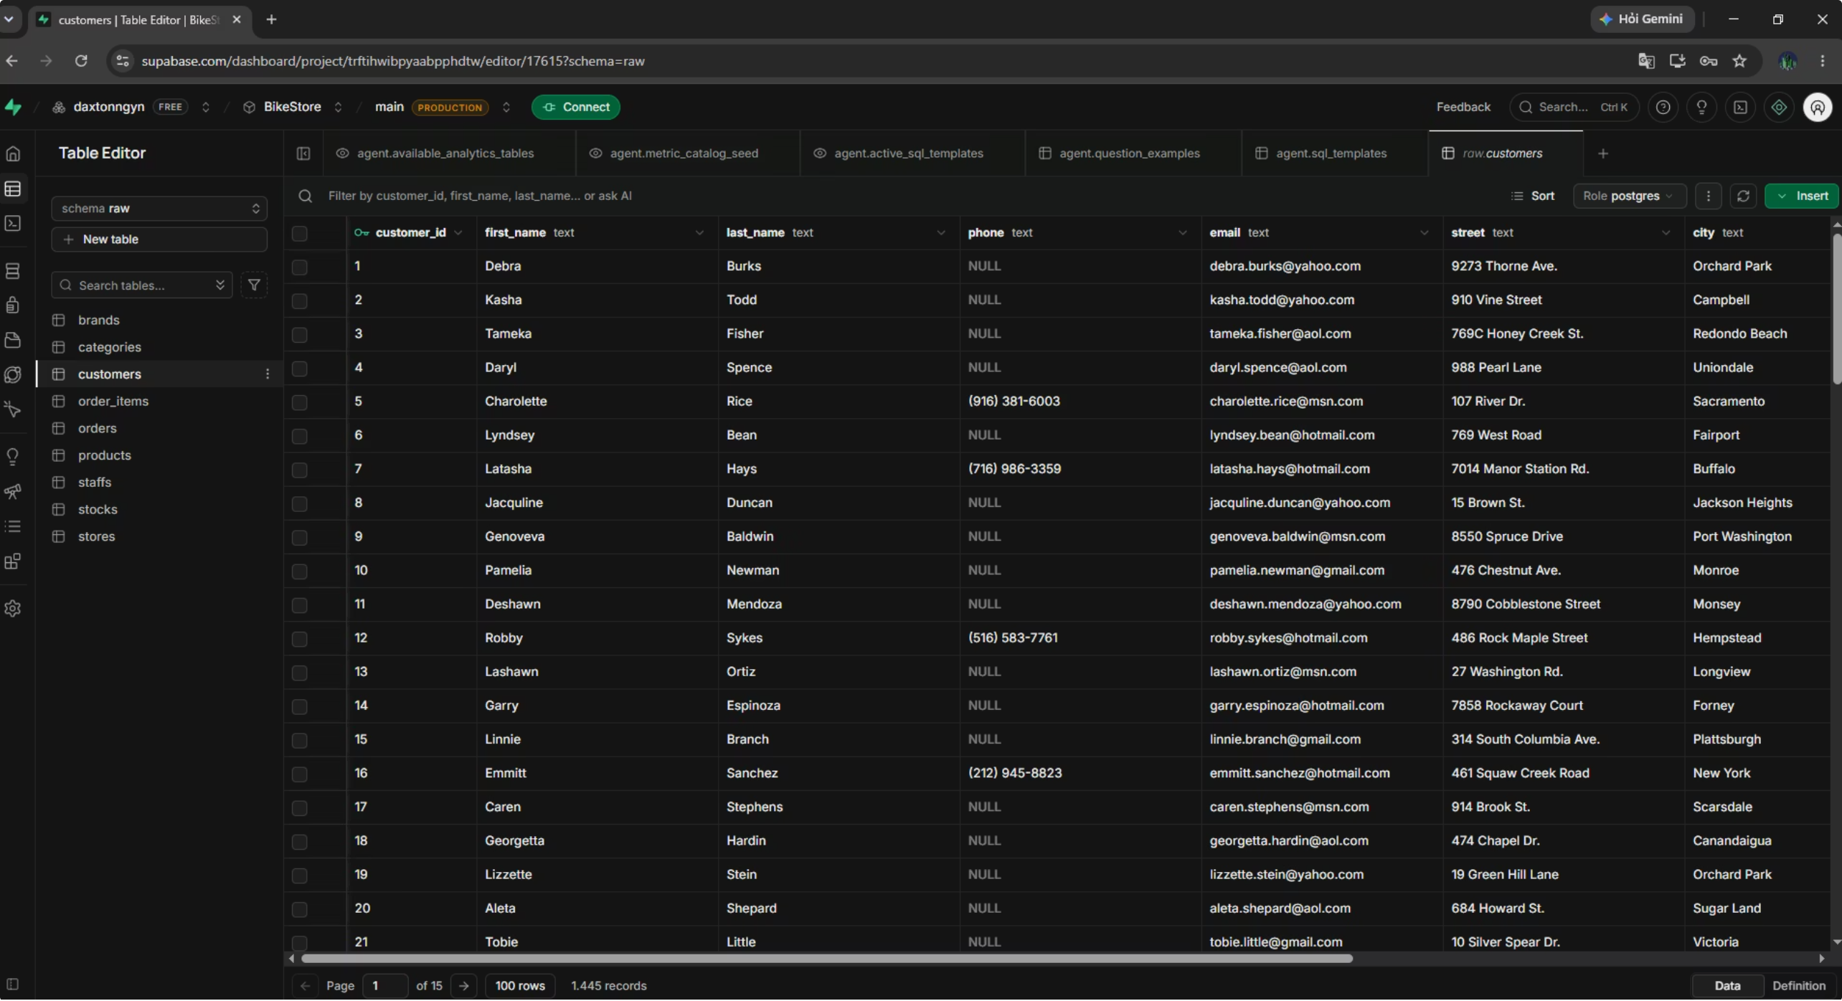
PHÂN BỔ DỮ LIỆU
Sơ Đồ Kiến Trúc Dữ Liệu
Luồng dữ liệu từ nguồn CSV qua các tầng raw → staging → analytics → mart, đảm bảo tính nhất quán và kiểm chứng tại mỗi bước.

Slide 5
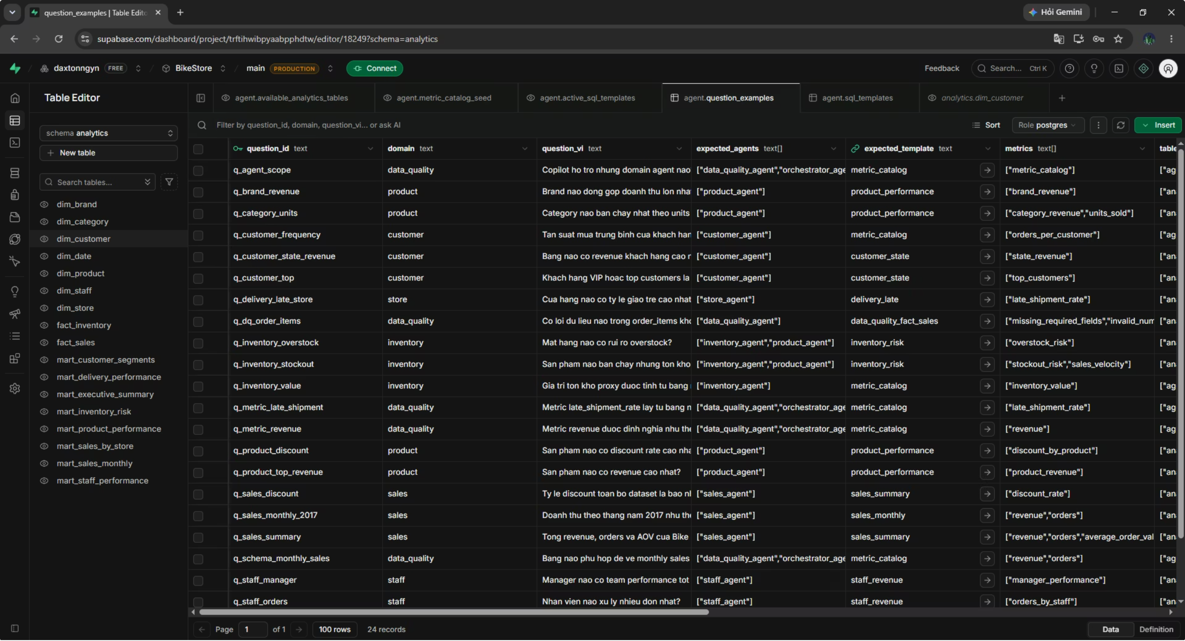
PHÂN BỔ DỮ LIỆU
Schema & Cấu Trúc Mart Nghiệp Vụ
Mỗi mart phục vụ một nghiệp vụ cụ thể: Executive, Sales, Product, Inventory, Customer — giúp truy vấn nhanh và báo cáo chính xác.

Slide 6
MENU TRONG APP
Từng Màn Hình Phục Vụ Nghiệp Vụ Bán Lẻ
📊 Điều Hành
💰 Sales
Tổng quan doanh thu, đơn hàng, khách hàng, giao trễ và cảnh báo vận hành theo thời gian thực.
Doanh thu theo tháng/năm, AOV, số đơn, số lượng bán và tỷ lệ chiết khấu.
📦 Products
🏪 Inventory
Sản phẩm, thương hiệu, danh mục bán tốt; doanh thu sau chiết khấu và số lượng bán.
Tồn kho theo cửa hàng/sản phẩm, tốc độ bán 90 ngày, rủi ro hết hàng hoặc tồn dư.
👥 Customers
🚚 Delivery & Staff
Phân khúc khách hàng, doanh thu theo bang/thành phố, top khách hàng giá trị cao.
Hiệu suất giao hàng, nhân viên bán hàng và hỏi đáp AI có bằng chứng dữ liệu.

Slide 7
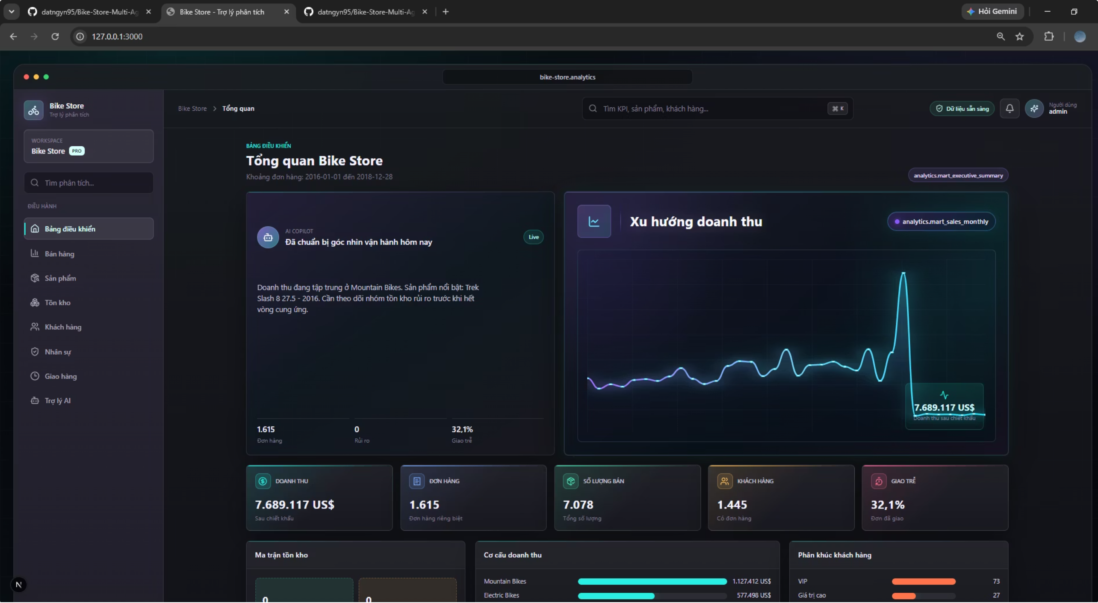
MENU TRONG APP
Giao Diện Dashboard — Tổng Quan Nghiệp Vụ
Giao diện được thiết kế theo cách người vận hành bán lẻ thường đặt câu hỏi — từ tổng quan chiến lược đến chi tiết vận hành hàng ngày.

Slide 8

AI COPILOT
Trả Lời Có Kiểm Chứng — Không Chỉ Trả Lời Chung Chung
Quy Trình Xử Lý Câu Hỏi
Ví Dụ Thực Tế
01
"Cửa hàng nào có doanh thu cao nhất?" → Route sang store_agent / sales_agent
Orchestrator đọc câu hỏi tiếng Việt
Phân tích ý định và chọn agent phù hợp
Kết quả trả về gồm:
02
Câu trả lời trực tiếp bằng tiếng Việt
SQL đã thực thi (có thể kiểm tra)
Dòng dữ liệu nguồn cụ thể
Metric liên quan và bảng nguồn
Cảnh báo nếu câu hỏi ngoài phạm vi an toàn
Route đến đúng domain agent
Sales, Product, Inventory, Customer, Store, Staff, Data Quality
03
Trả về kết quả đầy đủ
Câu trả lời + SQL + dữ liệu nguồn + metric + cảnh báo
04
SQL Guardrails bảo vệ
Chỉ SELECT, chỉ bảng được duyệt, giới hạn dòng — không tự bịa KPI

Slide 9
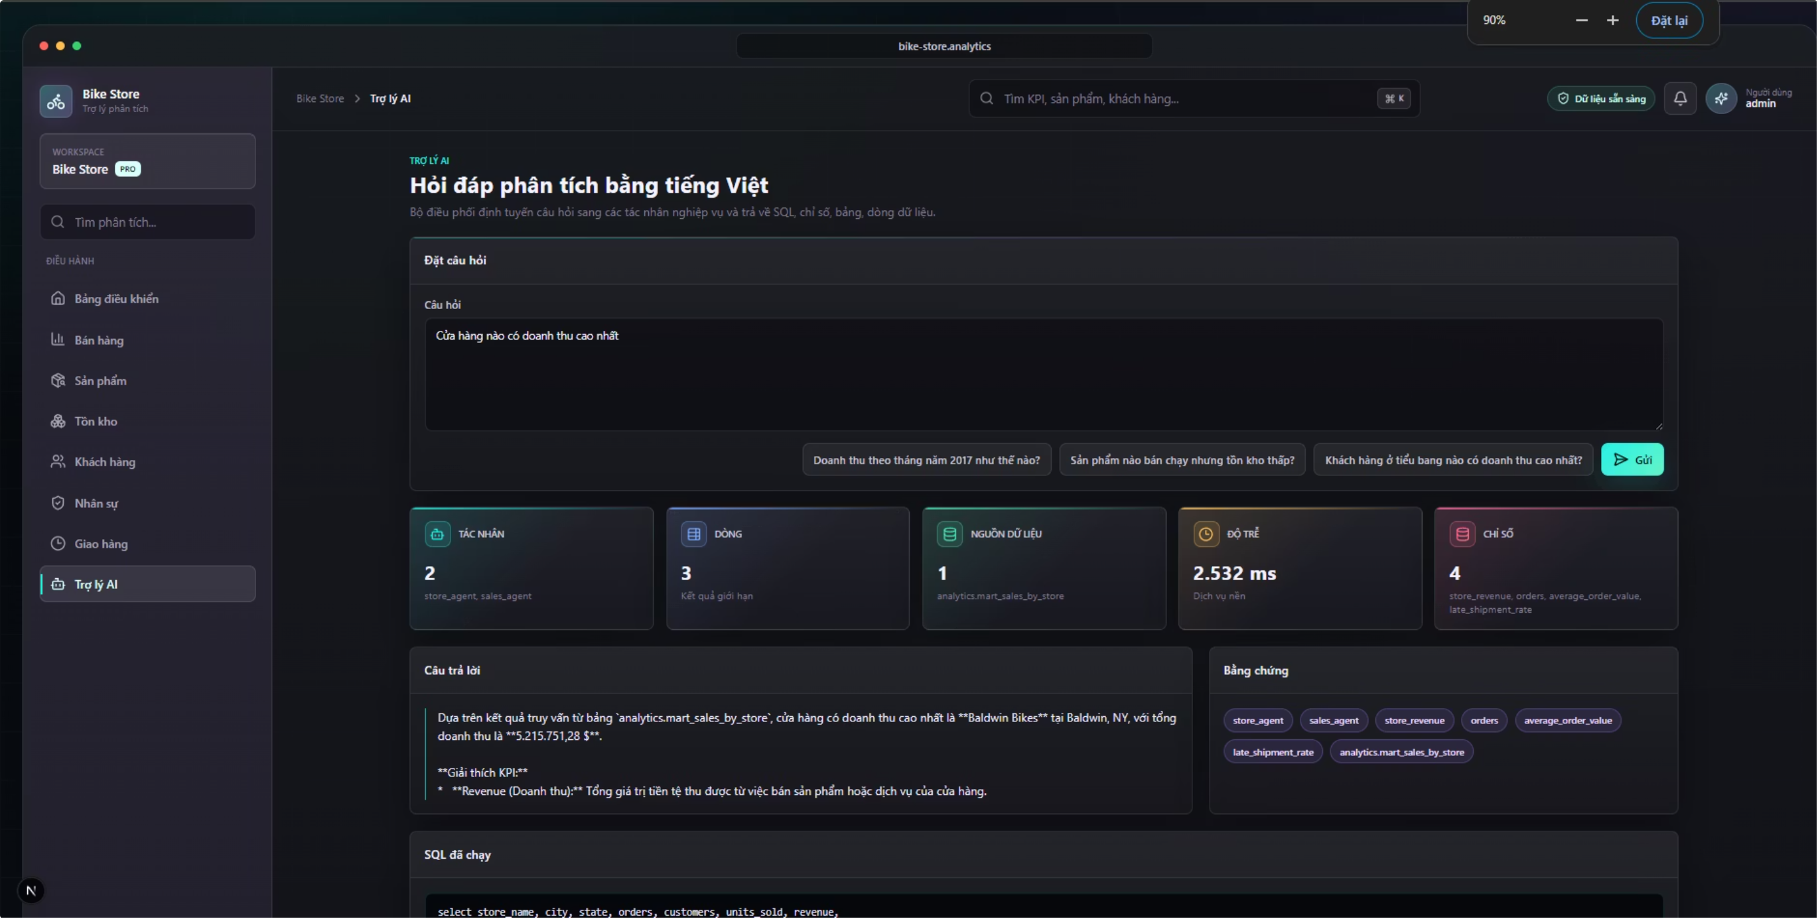
AI COPILOT
Copilot — Giao Diện Hỏi Đáp Tiếng Việt
Người dùng đặt câu hỏi tự nhiên bằng tiếng Việt, hệ thống trả về câu trả lời kèm SQL, chỉ số và bảng nguồn — đảm bảo tính minh bạch và kiểm chứng.

Slide 10
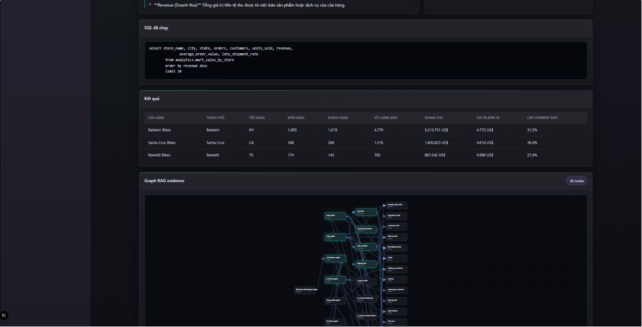
AI COPILOT
Kết Quả Truy Vấn — Minh Bạch & Đáng Tin Cậy
✅ Dữ Liệu Chuẩn Hóa
🔍 SQL Minh Bạch
🌐 Tiếng Việt Tự Nhiên
34/34 kiểm tra chất lượng đạt — số liệu có thể kiểm chứng
Mỗi câu trả lời kèm SQL đã chạy, không ẩn logic
Hỏi như nói chuyện, nhận kết quả phân tích chuyên nghiệp

